Slide 1
Χειρουργική Noσηλευτική
Β’ εξάμηνο
Σταύρος Θεολόγου, νοσηλευτής στην
Ανάνηψη Καρδιοχειρουργημένων Ασθενών στο
ΓΝΑ «Ευαγγελισμός»

Slide 2
Παθήσεις θώρακα - πνευμόνων
Εμπύημα
Πνευμοθώρακας, αιμοθώρακας
Συλλογή πλευριτικού υγρού
Θωρακοστομία

Slide 3
Πνευμοθώρακας, 1
Πνευμοθώρακας ορίζεται η παρουσία αέρα (πνεύμα = αέρας) στην υπεζωκοτική κοιλότητα που προκαλεί μερική ή πλήρη σύμπτωση του πνεύμονα.
Ταξινομείται σε 3 κατηγορίες ανάλογα με την αιτιολογία :
α) αυτόματος,
β) τραυματικός,
γ) ιατρογενής

Slide 4
Πνευμοθώρακας, 2,
Αιτιολογία, 1
α) Αυτόματος πνευμοθώρακας: χωρίς ιδιαίτερο εκλυτικό αίτιο, μπορεί να είναι πρωτοπαθής (χωρίς προφανή πνευμονική νόσο) ή
δευτεροπαθής (σε έδαφος πνευμονικής νόσου).
Παρουσιάζεται σε λεπτόσωμα άρρενα άτομα νεαρής ηλικίας
Προκαλείται από :
ρήξη μικρών (φυσαλίδες) ή
ρήξη μεγαλύτερων (μπούλες) υποϋπεζωκοτικών εμφυσηματικών κύστεων του πνεύμονα.
Οι φυσαλίδες εντοπίζονται συχνότερα στην κορυφή του πνεύμονα.
Παράγοντας κινδύνου = κάπνισμα

Slide 5
Πνευμοθώρακας, 3
Αιτιολογία, 2
β) Τραυματικός πνευμοθώρακας =
Αποτέλεσμα τραυματισμού που οδηγεί σε
είσοδο αέρα στην υπεζωκοτική κοιλότητα
είτε δια του πνεύμονα
είτε δια του θωρακικού τοιχώματος
γ) Ιατρογενής πνευμοθώρακας = Αποτέλεσμα ατυχηματικής βλάβης στον πνεύμονα κατά την διάρκεια επεμβατικής πράξης
(πχ παρακέντηση, μηχανικός αερισμός)

Slide 6
Πνευμοθώρακας, 4
Παθοφυσιολογία, ,1
Ανάλογα με
την παθοφυσιολογία και
την κλινική εικόνα, διακρίνεται σε :
Απλό πνευμοθώρακα
Ανοικτό πνευμοθώρακα
Πνευμοθώρακα υπό τάση

Slide 7
Πνευμοθώρακας, 5
Παθοφυσιολογία, 2
Από την άποψη της παθοφυσιολογίας =
α) Αυτόματος πνευμοθώρακας :
η πίεση εντός της υπεζωκοτικής κοιλότητας < ατμοσφαιρική πίεση
β) Ανοικτός πνευμοθώρακας :
η πίεση εντός της υπεζωκοτικής κοιλότητας = ατμοσφαιρική πίεση
γ) Πνευμοθώρακας υπό τάση:
η πίεση εντός της υπεζωκοτικής κοιλότητας > ατμοσφαιρική πίεση

Slide 8
Πνευμοθώρακας, 6
Παθοφυσιολογία, 3 (ειδική αναφορά για ανοικτό πνευμοθώρακα και πνευμοθώρακα υπό τάση)
β) Ανοικτός πνευμοθώρακας :
Προκαλείται από κάκωση του θωρακικού τοιχώματος που προκαλεί
επικοινωνία της υπεζωκοτικής κοιλότητας με το περιβάλλον.
Σε περίπτωση που η επικοινωνία με το περιβάλλον είναι μεγάλη,
κατά την εισπνοή, αντί της έκπτυξης του πνεύμονα =
εισέρχεται ατμοσφαιρικός αέρας στην υπεζωκοτική κοιλότητα = υποξυγοναιμία

Slide 9
Πνευμοθώρακας, 7
Παθοφυσιολογία, 4
γ) Πνευμοθώρακας υπό τάση :
ο εισπνεόμενος αέρας συσσωρεύεται στην υπεζωκοτική κοιλότητα συνεχώς χωρίς να μπορεί να διαφύγει, με αποτέλεσμα =
ανάπτυξη υψηλής ατμοσφαιρικής πίεσης που εμποδίζει την έκπτυξη του πνεύμονα = υποξυγοναιμία.
Επιπλέον = ετερόπλευρη μετατόπιση του μεσοθωρακίου,
πίεση των κοίλων φλεβών και
μείωση φλεβικής επιστροφής με αποτέλεσμα
την ελάττωση του καρδιακού προφορτίου και πτώση της αρτηριακής πίεσης

Slide 10
Πνευμοθώρακας, 8
Προσοχή !!!!!
Κάθε απλός πνευμοθώρακας μπορεί να μετατραπεί σε πνευμοθώρακα υπό τάση, ιδίως κατά την διάρκεια μηχανισμού αερισμού με θετικές πιέσεις.
Λόγω των παθοφυσιολογικών συνεπειών τους,
ο ανοικτός και
ο υπό τάση πνευμοθώρακας
απαιτούνε άμεση θεραπευτική παρέμβαση

Slide 11
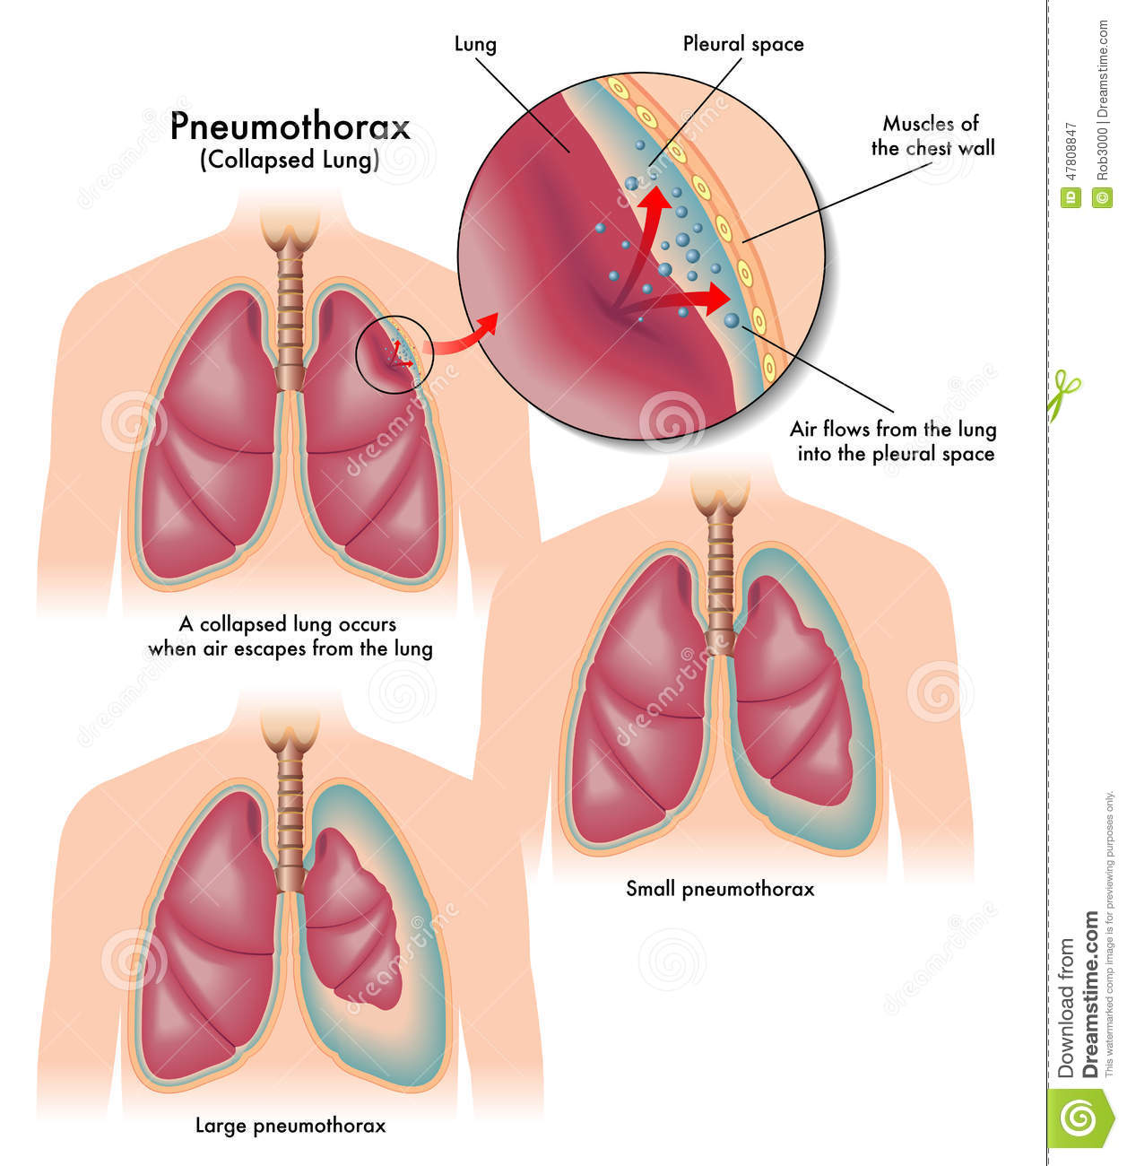

Slide 12
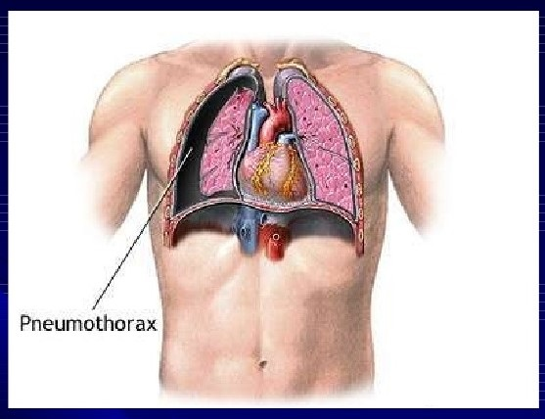

Slide 13
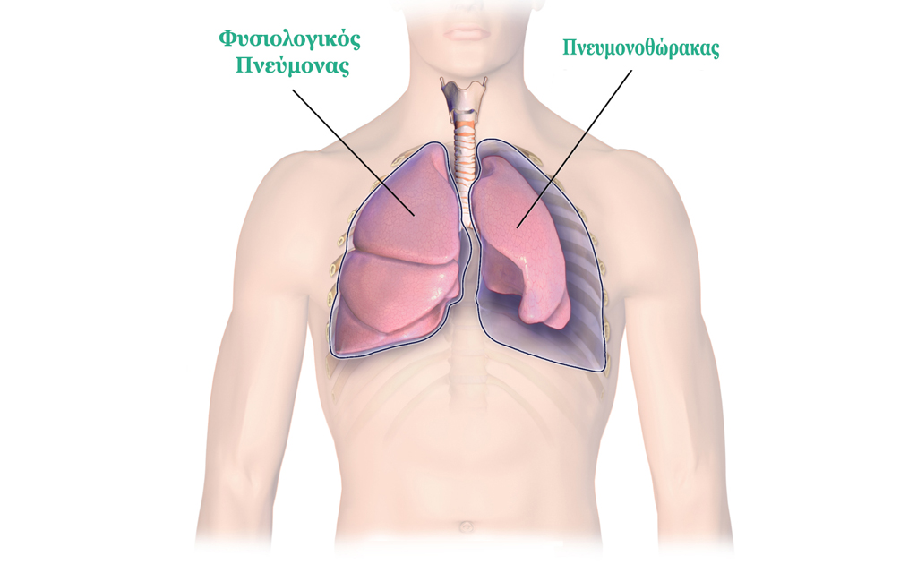

Slide 14
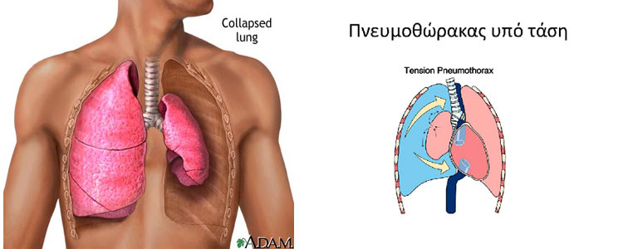

Slide 15
Πνευμοθώρακας, 9
Κλινική εκδήλωση / κλινική εικόνα :
Αυτόματος πνευμοθώρακας : εκδηλώνεται συνήθως με
πλευριτικού τύπου θωρακικό άλγος και δύσπνοια.
Τα αντικειμενικά ευρήματα περιλαμβάνουν :
μείωση του αναπνευστικού ψιθυρίσματος / φωνητικών δονήσεων / τυμπανικό επικρουστικό ήχο
Αυτόματος δευτεροπαθής πνευμοθώρακας : αναπνευστική δυσχέρεια λόγω της υποκείμενης πνευμονοπάθειας
Πνευμοθώρακας υπό τάση: θορυβώδης κλινική εικόνα, ταχυκαρδία, κυάνωση, υπόταση, διογκωμένες σφαγίτιδες

Slide 16
Πνευμοθώρακας, 10
Θεραπεία :
Πνευμοθώρακας μικρής έκτασης και ασυμπτωματικός αντιμετωπίζεται συντηρητικά : χορήγηση οξυγόνου & τακτική α/α θώρακος
Σε μεγαλύτερης έκτασης και κλινικής συμπτωματολογίας =
διενεργείται παρακέντηση για την αναρρόφηση του αέρα ή τίθεται
σωλήνας θωρακικής παροχέτευσης (ΣΘΠ)
Πνευμοθώρακας υπό τάση = απειλητική για τη ζωή κατάσταση = επείγουσα παρακέντηση στο δεύτερο μεσοπλεύριο διάστημα για ταχεία παροχέτευση και τοποθέτηση ΣΘΠ

Slide 17
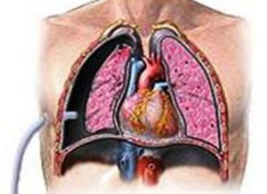

Slide 18
Αιμοθώρακας, 1
Είναι η συλλογή αίματος
στην υπεζωκοτική κοιλότητα.
Εάν το αίμα προέρχεται από το πνευμονικό παρέγχυμα,
η αιμορραγία επισχέεται μόνη της,
εκτός
εάν υπάρχει τρώση της πνευμονικής αρτηρίας.

Slide 19
Αιμοθώρακας, 2
Σημαντική είναι η αιμορραγία όταν υπάρχει
τρώση της αγγείων συστηματικής κυκλοφορίας
(μεσοπλεύρια, έσω θωρακική αρτηρία, υποκλείδια αρτηρία)
όπου συχνά απαιτείται θωρακοτομή για τον έλεγχο της αιμορραγίας.
Εάν η αρχική ποσότητα που παροχετεύεται =
1 λίτρο αίματος και στις επόμενες 3 ώρες > 100ml/h =
απαιτείται μεταφορά στο χειρουργείο και χειρουργική διερεύνηση για έλεγχο αιμορραγίας
Άμεση και πλήρης παροχέτευση αίματος

Slide 20
Πλευρίτιδες
Πρόκειται για φλεγμονή του υπεζωκότα
Η αιτιολογία συνίσταται σε μικροοργανισμούς (βακτηρίδια, Koch's bacillus, ιοί, κολλαγονώσεις, εμβολές, τοξικές ουσίες, ακτινοβολία)
Ανάλογα με την ύπαρξη ή όχι υγρού διακρίνουμε τις περιπτώσεις
Ξηρά πλευρίτιδα (οξύς πλευριτικός πόνος που είναι σύγχρονος με την αναπνοή, υφίεται όταν παραχθεί υγρό,, και εμφανίζεται ατελής έκπτυξη του πάσχοντος ημιθωρακίου)
Υγρή πλευρίτιδα (υπεζωκοτικές συλλογές)
Ινοθώρακας = μεγάλη παραγωγή ινικής και τάση για ασβεστοποίηση (ασβεστοποιός παχυπλευρίτιδα)

Slide 21
Υπεζωκοτικές συλλογές = παθολογική αύξηση υγρού στην υπεζωκοτική κοιλότητα
Εξίδρωμα = λεύκωμα > 3gr/dL
α) εξιδρώματα που συνοδεύουν πνευμονικά νοσήματα (πνευμονική φυματίωση, όγκους, σαρκοείδωση, πνευμονίες, πνευμονική εμβολή, έμφρακτο)
β) εξιδρώματα που συνοδεύουν νοσήματα της άνω κοιλίας (υποδιαφραγματικό απόστημα, απόστημα ήπατος, οξεία χολοκυστίτιδα, οξεία παγκρεατίτιδα)
γ) εξιδρώματα χωρίς φανερή πάθηση των πνευμόνων ή της άνω κοιλίας (φυματιώδης πλευρίτιδα, ερυθηματώδης λύκος, ρευματοειδής αρθρίτιδα, κακοήθη λεμφώματα, πρωτοπαθείς ή μεταστατικοί όγκοι υπεζωκότα)

Slide 22
Υπεζωκοτικές συλλογές, 2
Διίδρωμα = λεύκωμα < 3gr/dL
Αίτια = καρδιακή ανεπάρκεια, συμφυτική περικαρδίτιδα, νεφρωσικό σύνδρομο, κίρρωση ήπατος,
Αιμορραγική πλευρίτιδα
Αίτια = αιμορραγία (αιματοκρίτης πλευριτικού υγρού = αιματοκρίτης στο αίμα), πρωτοπαθής ή μεταστατικός όγκος στον υπεζωκότα, πνευμονικό έμφρακτο, φυματιώδης πλευρίτιδα
Εμπύημα του υπεζωκότα, 1 = είναι η συλλογή πύου σε μια κοιλότητα. Εμφανίζεται είτε σαν επιπλοκή (από προαναφερθέντα νοσήματα) είτε από ρήξη πνευμονικού ή υποδιαφραγματικού αποστήματος στον υπεζωκότα. Συχνά επιπλέκεται με συρίγγιο.

Slide 23
Υπεζωκοτικές συλλογές, 3
Εμπύημα του υπεζωκότα, 2 =
Κύριο αίτιο του εμπυήματος = πνευμονία (παραπνευμονική συλλογή).
Άλλες αιτίες =
διαπύηση του τραύματος μετά από θωρακοχειρουργική επέμβαση,
η μόλυνση της υπεζωκοτικής συλλογής μετά από παρακέντηση θώρακα υπό σηπτικές συνθήκες,
τα υποδιαφραγματικά αποστήματα,
η ρήξη οισοφάγου,
τα διατιτραίνοντα τραύματα του θώρακα,
οι μεσοθωρακίτιδες και
η σηψαιμία.

Slide 24
Υπεζωκοτικές συλλογές, 4
Χυλοθώρακας = Η διαφυγή λέμφου λόγω απόφραξης ή ρήξης του θωρακικού πόρου και η πλήρωση της υπεζωκοτικής κοιλότητας με υγρό θολερό, πλούσιο σε λίπος, λεύκωμα και με πολλά λεμφοκύτταρα.
είτε από α) τραυματισμό του θωρακικού πόρου (μετεγχειρητικά)
είτε από β) όγκους (λέμφωμα κυρίως)
α) Ο τραυματικός του θωρακικού πόρου, ως αποτέλεσμα κάκωσης ή χειρουργικής επέμβασης είναι δυνατόν να προκαλέσει διάτρηση ή διατομή του μείζονος θωρακικού πόρου και έγχυση λέμφου στην υπεζωκοτική κοιλότητα.
β) Οι όγκοι δυνατόν να προκαλέσουν απόφραξη του μείζονος θωρακικού πόρου και των λεμφαγγείων του μεσοθωρακίου, με αποτέλεσμα την παλινδρόμηση της λέμφου και την έγχυση της στην υπεζωκοτική κοιλότητα.

Slide 25
Υπεζωκοτικές συλλογές, 5
Χυλοθώρακας
Ο θωρακικός πόρος μεταφέρει τη λέμφο από το έντερο στο φλεβικό σύστημα ξεκινώντας από τη χυλοφόρο δεξαμενή (Θ10-Ο3) και εισέρχεται στον θώρακα από το αορτικό τρήμα του διαφράγματος, δεξιά της αορτής.
Ο ρυθμός παραγωγής της λέμφου στην υπεζωκοτική κοιλότητα ανέρχεται σε 1500 - 2400 ml / 24h.
Η απώλεια από την κυκλοφορία τόσο μεγάλων ποσοτήτων υγρού πλούσιου σε λευκώματα και λίπος =
υπολευκωματιναιμία κα ελάττωση της θρέψης του αρρώστου.
Η αντιμετώπιση του χυλοθώρακα = αντιμετώπιση της αιτίας που τον προκαλεί.

Slide 26
Υπεζωκοτικές συλλογές, 6
Χυλοθώρακας
Παρεμβάσεις =
Αφενός περιορισμός της παραγωγής λέμφου και αφετέρου παροχέτευση της λέμφου, που συγκεντρώνεται στη υπεζωκοτική κοιλότητα.
Για περιορισμό της παραγωγής της λέμφου = άλιπος δίαιτα του αρρώστου.
Για την παροχέτευση της λέμφου = σωλήνας κλειστής παροχέτευσης στην υπεζωκοτική κοιλότητα.
Αν ο χυλοθώρακας > 7 ημέρες και η ποσότητα του παροχετευόμενου υγρού από το θώρακα είναι μεγαλύτερη των 1000 ml ανά 24 ωρο = τίθεται ένδειξη χειρουργικής θεραπείας

Slide 27
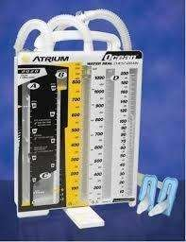
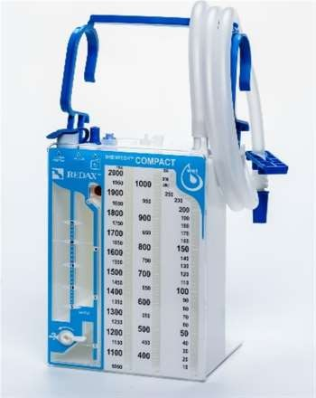
«Δύο λέξεις» για την συσκευή θωρακικής παροχέτευσης, 1

Slide 28
«Δύο λέξεις» για την συσκευή θωρακικής παροχέτευσης, 2
Τοιχωματικός υπεζοκώτας Σπλαχνικός Υπεζοκώτας
Τοιχωματικός υπεζοκώτας
Σπλαχνικός υπεζοκώτας
Πλευρές
Θωρακικό τοίχωμα

Slide 29
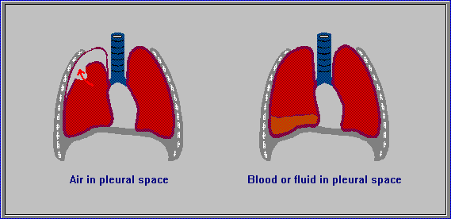
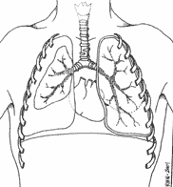
«Δύο λέξεις» για την συσκευή θωρακικής παροχέτευσης, 3
Αέρας στην υπεζοκωτική κοιλότητα
Αίμα – υγρό στην υπεζοκωτική κοιλότητα

Slide 30
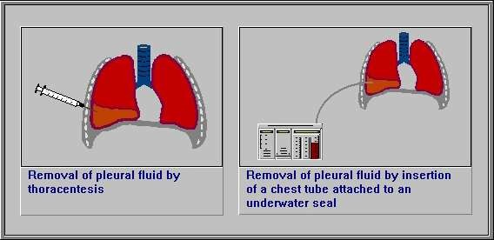
«Δύο λέξεις» για την συσκευή θωρακικής παροχέτευσης, 4

Slide 31
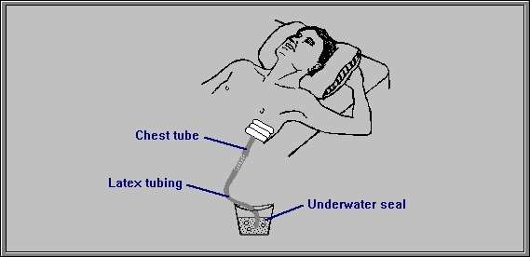
«Δύο λέξεις» για την συσκευή θωρακικής παροχέτευσης, 5
Θωρακικός σωλήνας
Ευλίγιστος σωλήνας
Υδάτινη βαλβίδα

Slide 32
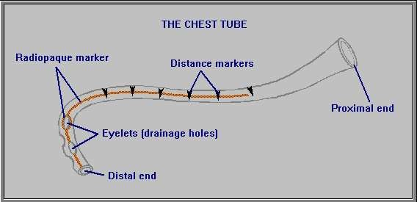
«Δύο λέξεις» για την συσκευή θωρακικής παροχέτευσης, 6
Θωρακικός Σωλήνας
Ακτινοδιακριτός
οδηγός
Ενδείξεις μήκους
Εξωτερικό άκρο
Ανοίγματα παροχέτευσης
Εσωτερικό άκρο

Slide 33
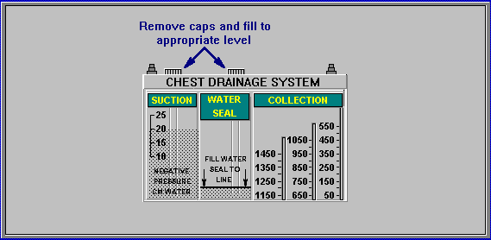
«Δύο λέξεις» για την συσκευή θωρακικής παροχέτευσης, 7
▶ Εμπορικό Büllau τριών δοχείων
Είσοδος απεσταγμένου νερού

Slide 34
«Δύο λέξεις» για την συσκευή θωρακικής παροχέτευσης, 7κ μισό
Μια στήλη σε ήπια αναρρόφηση, ώστε ο αέρας να βγεί έξω
Στήλη νερού για αφαίρεση αέρα (με μηχανισμό αρνητικής πίεσης)
Στήλη κενού για συλλογή υγρού , πχ αίμα, πλευριτικό υγρό κλπ
Επιδιώκουμε διαφορά πίεσης στην υπεζωκοτική κοιλότητα , ώστε να βγει ο εγκλωβισμένος
αέρας στον υπεζωκότα
Δημιουργείται διαφορά πίεσης και εξέρχεται ο αέρας από την στήλη νερού
Όταν τοποθετείται το bullau ακούς ήχο εκτόνωσης καθώς ο εγκλωβισμένος αέρας εξέρχεται
με πίεση έξω

Slide 35
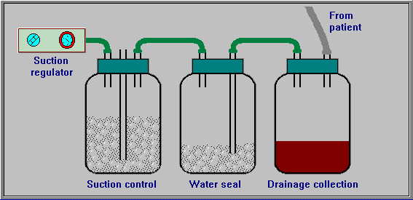
«Δύο λέξεις» για την συσκευή θωρακικής παροχέτευσης, 8
Από τον ασθενή
Συσκευή αναρρόφησης
Ελεγχος αναρρόφησης
Υδάτινη βαλβίδα
Συλλογή υγρού

Slide 36
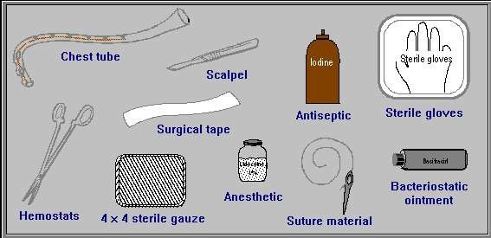
«Δύο λέξεις» για την συσκευή θωρακικής παροχέτευσης, 9
Θωρακικός
σωλήνας
Νυστέρι
Αντισηπτικό
Αποστειρωμένα γάντια
Λευκοπλάστ
Αντιβιωτική
αλοιφή
αναισθητικό
Λαβίδα
Αποστειρωμένες γάζες
ράμματα

Slide 37
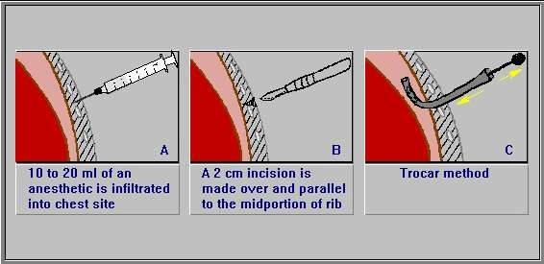
«Δύο λέξεις» για την συσκευή θωρακικής παροχέτευσης, 10

Slide 38
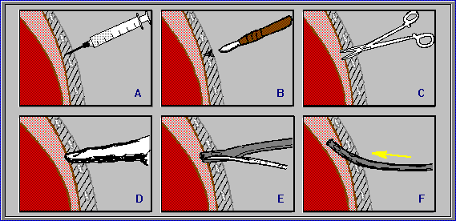
«Δύο λέξεις» για την συσκευή θωρακικής παροχέτευσης, 11

Slide 39
Με δυο λέξεις, τι είναι η κλειστή παροχέτευση θώρακα, 1
Σκοπός της παροχέτευσης θώρακα είναι =
α) η απομάκρυνση του υγρών ή αίματος από την υπεζωκοτική κοιλότητα
β) η απομάκρυνση αέρα που μαζεύεται στην υπεζωτική κοιλότητα από πνευμονική διαφυγή ή είσοδο δια του διαφράγματος
Κλειστή παροχέτευση θώρακα = η μίας κατευθύνσεως παροχέτευση που επιτρέπει την έξοδο αέρα ή υγρών από τον θώρακα χωρίς να είναι δυνατή η επιστροφή τους.
Αυτό επιτυγχάνεται με την βύθιση του ελευθέρου άκρου του σωλήνα παροχετεύσεως 1-2cm κάτω από την ελεύθερη επιφάνεια νερού σε μία φιάλη που τοποθετείται τουλάχιστον 40-50cm χαμηλότερα από τον θώρακα του ασθενούς

Slide 40
Με δυο λέξεις, τι είναι η κλειστή παροχέτευση θώρακα, 2
Κλειστή παροχέτευση θώρακα, 2 =
Κατά την εισπνοή (αρνητική ενδοθωρακική πίεση) αναρροφάται νερό από την φιάλη
σε τόσο ύψος όσο είναι η αρνητική πίεση
Κατά την εκπνοή ή βήχα (θετική ενδοθωρακική πίεση)
μόλις η δημιουργούμενη πίεση υπερβεί την αντίσταση που αντιστοιχεί
στο βάθος του βυθισμένου άκρου του σωλήνα παροχετεύσεως,
ο αέρας από την υπεζωκοτική κοιλότητα απελευθερώνεται υπό μορφή φυσαλίδων
από το ελεύθερο άκρο του σωλήνα παροχετεύσεως.
Έτσι η στήλη του νερού στο βυθισμένο σωλήνα λειτουργεί ως βαλβίδα μιας κατευθύνσεως

Slide 41
Με δυο λέξεις, τι είναι η κλειστή παροχέτευση θώρακα, 3,
Συμβάματα κατά την τοποθέτηση παροχετεύσεως του θώρακα
Κάκωση οργάνων κατά την εισαγωγή του σωλήνα παροχετεύσεως (πνεύμονας, σπλήνας, ήπαρ, καρδιά, παχύ έντερο, άνω κοίλη φλέβα)
Τρώση μεσοπλεύριων αγγείων
Εισαγωγή του σωλήνα σε λάθος ημιθωράκιο
Υπόταση, πνευμονικό οίδημα, θάνατος από ταχύτατη έκπτυξη του πνευμονικού παρεγχύματος (συνήθως λόγω κακής εφαρμογής μεγάλης εντάσεως κενού)
Εξωϋπεζωκοτική τοποθέτηση
Μετακίνηση του σωλήνα προς τα έξω λόγω κακής στερεώσεως
Προβλήματα που αναφέρονται στην κακή λειτουργία της παροχετεύσεως (αποσύνδεση, απόφραξη, κάμψη κλπ) με δευτερογενή ανάπτυξη ανοικτού ή υπό τάση πνευμοθώρακα

Slide 42
Ευχαριστώ για την προσοχή σας

